Slide 1
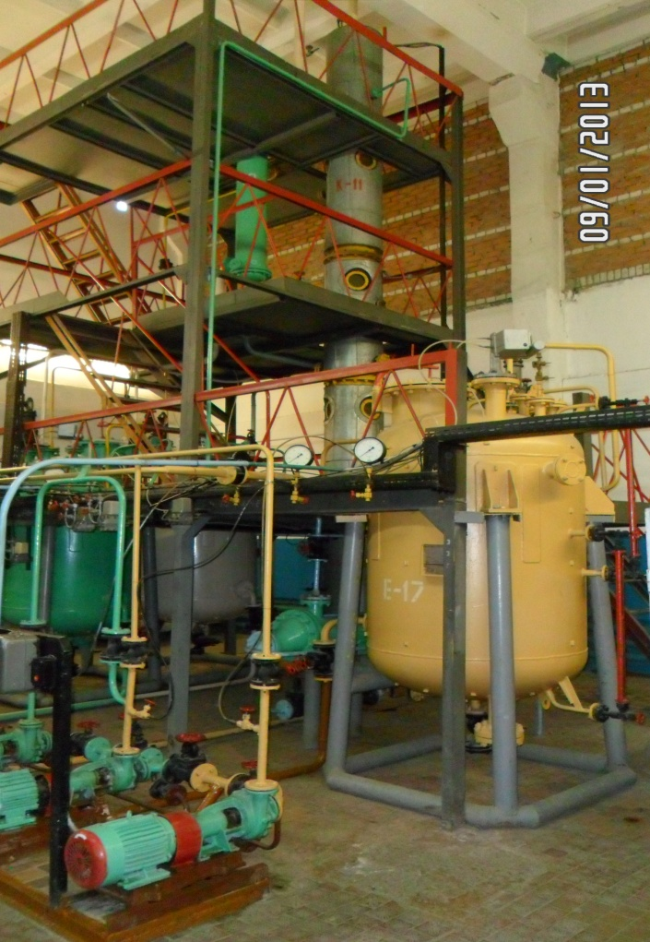
Автор: Назарова А.Е. мастер производственного обучения ГБОУ НПО ПЛ№60, г.Стерлитамак
Тема урока: Изучение процесса абсорбции. Моделирование процесса абсорбции на тренажерной установке

Slide 2
Тема программы:
Ведение технологического процесса хлорирования, абсорбции

Slide 3
Цель урока:
Обучить процессу абсорбции и навыкам по обслуживанию процесса
Развивать у будущих производственников умение применять имеющиеся знания на практике
Совершенствовать экологическое воспитание учащихся.Воспитывать инициативу и самостоятельность в трудовой деятельности, умение работать в команде

Slide 4
Понятие процесса
Абсорбция – это процесс поглощения паров и газов жидкими поглотителями (абсорбентами)

Slide 5
Применение процесса абсорбции:
Получение важных химических продуктов
Очистка газов от вредных веществ перед выбросом в атмосферу
Осушка газов
Улавливание ценных компонентов

Slide 6
трубчатый абсорбер пленочный абсорбер с листовой насадкой
Конструкции абсорберов

Slide 7
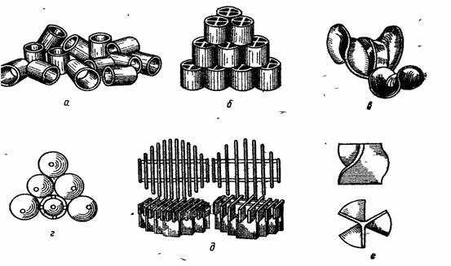
Насадочный абсорбер, виды насадок

Slide 8
Условия проведения процесса абсорбции
правильно подобранный поглотитель
отвод тепла
предварительное сжатие очищаемого газа
соблюдение разности концентраций поглотителя в фазах
полнота орошения

Slide 9
Абсорбционная установка с рециркуляцией поглотителя

Slide 10
Логически-смысловая модель процесса абсорбции

Slide 11
Закрепление изученного материала
Для чего используется процесс абсорбции?
Какие вещества применяются в качестве абсорбентов?
Для чего служат воротниковые устройства у абсорберов?
Как реализуются на установке абсорбции условия протекания процесса?

Slide 12
Тренажерная установка проведения процесса абсорбции

Slide 13
Правила работы на установке
Проверить готовность установки к работе
Осуществить процесс абсорбции
Отрегулировать подачу поглотителя в абсорбер
В случае поломки насоса перейти на резервный

Slide 14
Техника безопасности при обслуживании процесса абсорбции
Работы выполнять в спецодежде
Рабочее место содержать в чистоте и порядке, не допускать наличие посторонних предметов, утечки жидкостей во фланцевых соединениях и арматуре
Соблюдать правила работы на высоте.

Slide 15
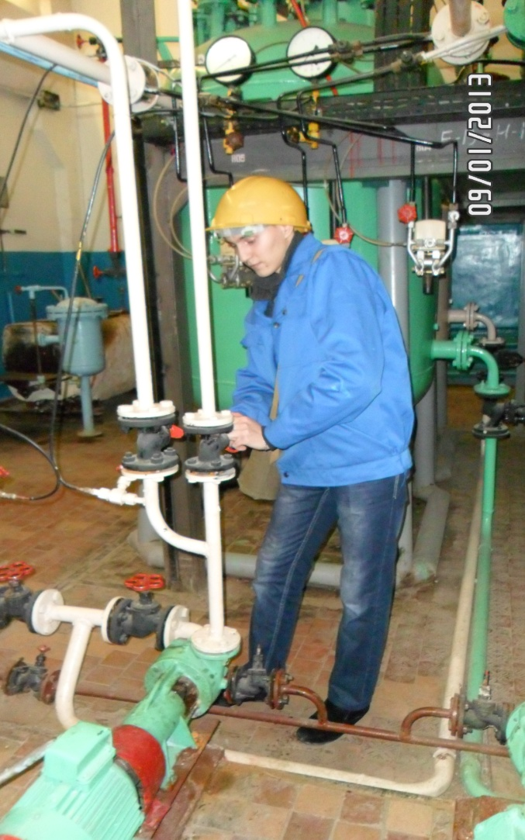
Подача поглотителя и загрязненного газа в колонну абсорбции К11

Slide 16
Откачка отработанного поглотителя из колонны К11

Slide 17
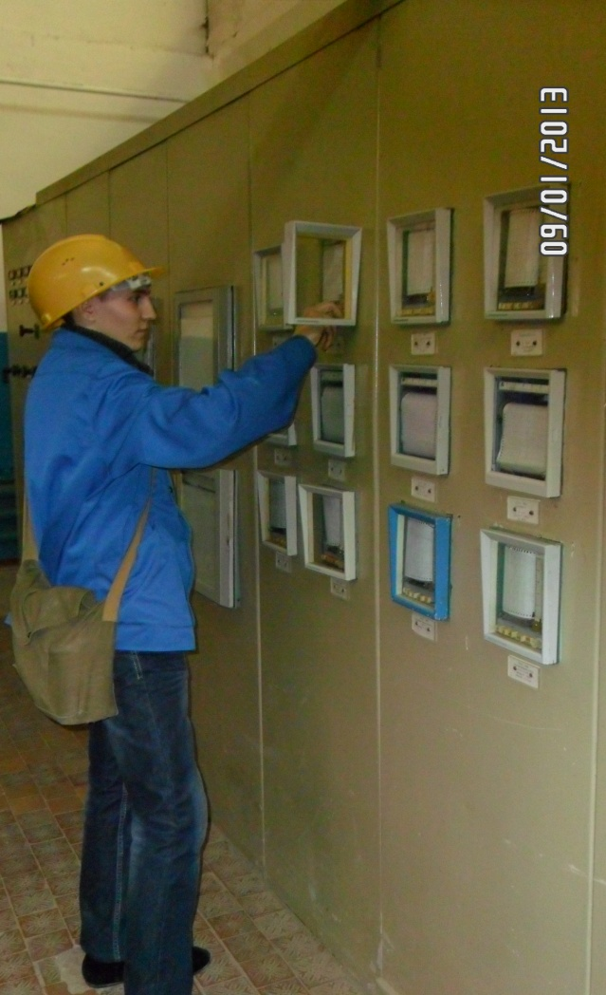
Контроль и регулировка расхода поглотителя с помощью приборов КИП И а

Slide 18
Неполадки проведения процесса абсорбции на тренажерной установке
№ | Виды неполадок | Причина | Способы устранения
1 | Нет подачи поглотителя в К11 | а) вышел из строя насос Н14 | Перейти на резервный насос. Закачать свежий поглотитель
2 | Проскок ОВ с газом при выходе из абсорбера | а) недостаточное количество поглотителя б)недостаточно низкая t поглотителя подаваемого в колонну в)недостаточно сжат «загрязненный» газ поршневым компрессором г)загрязнена насадка или частично разрушилась | Увеличить подачу поглотителя из Е13 Понизить температуру охлаждающей воды Х20 Увеличить степень сжатия Заменить насадку на свежую

Slide 19
задание
Осуществить очистку загрязненного газа методом абсорбции по узлам на тренажерной установке:
а) подача поглотителя - Е13-Н14-К11
б) «подача» загрязненного газа в низ колонны К11
в)Откачка отработанного поглотителя из К11 через холодильник – К11-Н16-Х20-Е17
г) закачка отработанного поглотителя в Е13
Е13-Н14-К11-Н16-Х20-Е17-Н18-Е13

Slide 20
Моделирование процесса абсорбции на тренажерной установке

Slide 21
Задание с элементами исследования
В процессе диафрагменного электролиза получают влажный хлор, который осушают серной кислотой.
Определить:
- что это за процесс?
-зарисовать установку осушки водорода
-указать окраску трубопроводов в данном процессе
-рассчитать диаметр трубопровода, используемого в данном процессе. Объемный расход жидкости 0,72 м3/с

Slide 22
Задание с элементами исследования
Соляную кислоту получают поглощением хлористого водорода водой.
Определить:
- что это за процесс?
-зарисовать установку осушки водорода
-указать окраску трубопроводов в данном процессе
-рассчитать диаметр трубопровода, используемого в данном процессе при объемном расходе жидкости 0,12 м3/с

Slide 23
Лист контроля за работой на тренажерной установке
ФИО | Организация рабочего места | Проверка целостности заземления на емкостях и насосах. | Проверка на отсутствие утечек жидкости на установке | Проверка на наличие жидкости в емкостях | Порядок пуска насоса

Slide 24
Критерии оценок
«5» - наличие спецодежды, чистота рабочего места, отсутствие посторонних предметов, соблюдение последовательности пуска насосов, правильно выполненные задания с элементами исследования
«4» - учащимися допущены неточности при выполнении задания с элементами исследования

Slide 25
Критерии оценок
«3» - учащийся при пуске насоса задерживает открытие арматуры на линии нагнетания, откачку поглотителя осуществляет, минуя холодильник Х20. Не завершено выполнение задания с элементами исследования.
«2» – не соблюдена последовательность пуска насосов, не устранены утечки жидкости во фланцевых соединениях и арматуре, не выполнено задание с элементами исследования

Slide 26
Заключительный инструктаж урока производственного обучения по теме:
Изучение процесса абсорбции. Моделирование процесса абсорбции на тренажерной установке
Подведение итога дня
Объявление оценок

Slide 27
Домашнее задание
Оформить логически-смысловую модель «Процесс абсорбции»

